Slide 1

Technical Track Planning

Slide 2
Planning in PPS
Alejandro Leguizamo
SQL Server MVP, Mentor
Solid Quality Mentor
aleguizamo@solidq.com

Slide 3
PLEASE READ (hidden slide)
This template uses Microsoft’s corporate font, Segoe
Segoe is not a standard font included with Windows, so if you have not already done so, you need to install it on your computer
How to install Segoe: Get the font at: \\Showsrus\images\Corporate_Fonts\PC\Segoe or https://mediabank.partners.extranet.microsoft.com
Copy all the .ttf files into your c:\windows\fonts folder
Questions: email slides@microsoft.com

Slide 4
ADVERTENCIA
A nosotros, hijos del bit y el byte, nos ha tocado aprender un idioma nuevo
El idioma de negocio

Slide 5
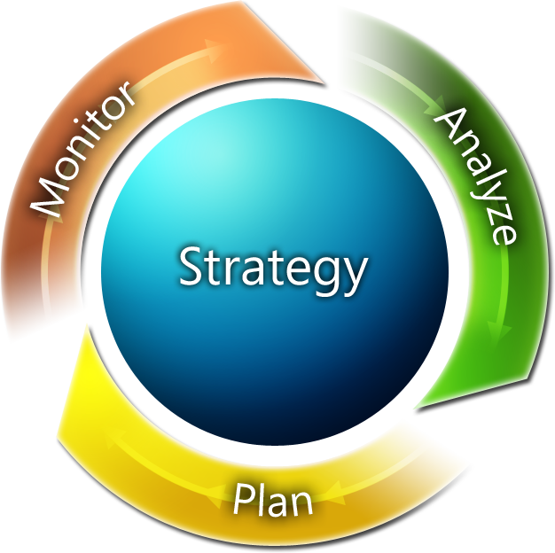
Administración del Rendimiento
¿Qué sucedió?
¿Qué está sucediendo?
¿Por qué sucedió?
Mejora continua del negocio, no solo un ejercicio anual
¿Qué sucederá? ¿Qué deseo que suceda?
Notes:
5

Slide 6
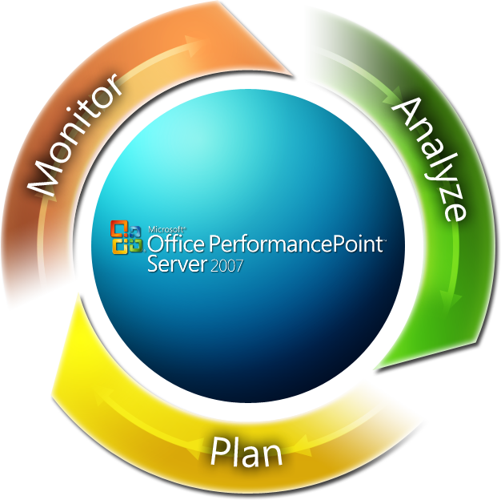
Administración del Rendimiento
¿Qué está sucediendo?
Scorecards and Dashboards
¿Qué sucedió?
Reportes
¿Por qué sucedió?
Análisis
Common Models, Scenarios, …
Business Rules & KPIs
¿Qué sucederá? Proyecciones
¿Qué deseo que suceda?
Planificación, Presupuestación, Consolidación
Notes:
6

Slide 7





Administración del Rendimiento : Hoy
Los usuarios intentan integrar AR en su entorno (Office)
Muchos systemas admin. desarrollados offline
Desconectado desde el origen y sistemas ‘formales’
Poca o no integración
CRM
Sales Analytics
Dashboard
Management Reporting
Planning
Data Warehouse
Data Mart

Slide 8









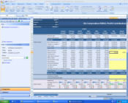





PerformancePoint Server Componentes
Account
Annual Budget
Entity
Scenario
Consolidation
Time
Product
Exp Assumptions
HR
Business Rules
Dimensions
Models
Analyst 1
Analyst 2
Forms (XL)
Approver
Assignments
Business Roles
Cycles

Slide 9

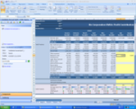







PerformancePoint Server Complejidad del mundo real
Corporate
Forecast
Forms
Account
Entity
Pricing
Approver
Scenario
Analyst 1
Time
Product
Consol.
Analyst 2
Dimensions Hierarchies
Models Business Rules Calculations
Assignments
Business Roles
Business Divisions,
Units, Functional Areas…
Cycle
Forms
Account
Sales
Entity
Prod’n
Approver
Scenario
HR
Time
Analyst 1
Product
Pricing
Customer
Profit
Analyst 2
Assignments
Business Roles
Dimensions Hierarchies
Models Business Rules Calculations
Cycle

Slide 10
¿Qué es un application?
La unidad mas grande en PPS planning
Es el “nido”
Todo se controla y existe a partir de allí
Incluyendo seguridad
Consideralo el “contenedor principal”.
Que contiene muchos objetos.
En muchas ocasiones, es la base de la representación de la estructura lógica de la organización

Slide 11
¿Qué es un application?
Puede haber muchas aplicaciones en el mismo servidor
Son construidas desde el
Planning Administration Console
Siempre tienen un elemento, llamado “Default Model Site” (aka : “El sitio raiz”)
Más sobre sitios, más adelante

Slide 12
Intro a seguridad
Basics:
Cada usuario,necesita estar listado de forma explícita en la Master Users List
La cual es solo una lista de todos aquellos que tenga cualquier relación con PPS-P
A partir de ese instante, la seguridad está basada en roles.
Muy similar a como funciona la seguridad en RS
Hay 5 roles de servidor

Slide 13
Intro a seguridad
Global Administrator Role
(aka el GA)
Puede hacer cualquier cosa en PPS-P
El primer miembro es definido en la instalación
Puede haber múltiples usuarios que pertenezcan a este rol

Slide 14
Acerca de los sitios
Para ser capaz de acceder a los contenidos dentro de un app y un sitio raiz, se utiliza el “Planning Business Modeler”
Esta heramienta es sensible a los roles de seguridad y membresia que se definieron antes
Gastaremos mucho tiempo dentro del “Modeler”☺

Slide 15
Acerca de los sitios
Los sitios representan la estructura de la organización
Los sitios, contienen muchos de los objetos que itilizaremos, como dimensiones, formularios, ciclos, etc
La raiz, representa los elementos que son comunes a toda la empresa.
Supuestos corporativos, por ejemplo
Los objetos que se definan alli, pueden ser compartidos mas adelante con …

Slide 16
Model Sub-sites
Pueden representar
Procesos de negocios
Divisiones
Unidades de Negocio
Subsidiarias
Por tanto, compartir objetos, sigue la aproximación Top/Down

Slide 17
¿Qué son dimensiones?
Los aspectos de la compañía
Pueden representar multiples entidades
Existen 11 dimensiones predeterminadas en la app
Sin miembros
Scenario, Time
Un miembro
User, Intercompany, Entity, Currency, Account
Con miembros
BusinessProcess, ConsolidationMethodExchangeRate, Flow.

Slide 18
¿Qué son dimensiones?
Las dimensiones tienen miembros
Para la dimensión TIEMPO , cada día por ejemplo.
Los miembros tienen propiedades
Por ejemplo el color del producto

Slide 19
por favor , encender modo techie ☺

Slide 20
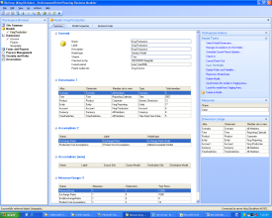
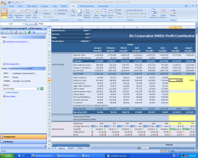
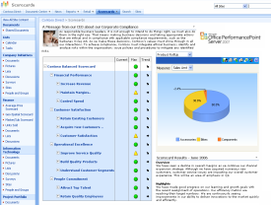
PPS
Clients
5
1
3
Excel
SharePoint
Business Type Library
Meta Data
Application Data
PPS Metadata + XML Form Definitions (RDL)
4
Multi-dimensional cube
2
Relational
Schema
Application
Metadata
Generate
Automatic Syncing
Staging DB
7
6
Export DB
Relational
Schema
Data
Load

Slide 21

La vida dentro de PPS-Planning

Slide 22
¿Preguntas?

Slide 23


